Slide 1
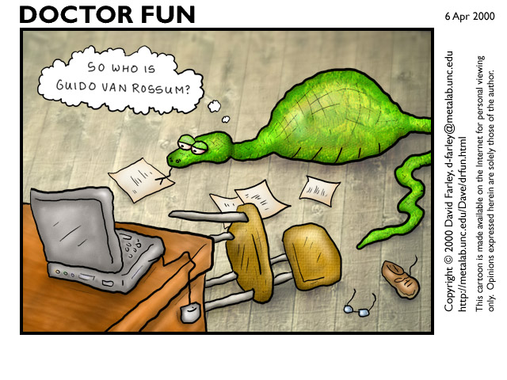
Python Programlama Dili
Guido Van
Rossum da kim oluyor?
R. Emre Başar
emrebasar@member.fsf.org
5 Ocak 2005

Slide 2
Tarihçe
Guido Van Rossum, 1991
1991 – 1995 SMC, Amsterdam
1995 – 2001 CNRI
2001 – 2005 PSF
Yılan?
Monty Python, BBC

Slide 3
Programlamaya bakışınızı değiştirmeyen bir programlama dili, öğrenmeye değmez.
Anonim (?)

Slide 4
Python'un Kökenleri
C/C++
ABC
SmallTalk
LISP
OOP
Fonksiyonel
Prosedürel

Slide 5
Python Felsefesi
Tao Of Python
Herşey bir nesnedir
Herşey taklit edilebilir
Okunabilirlik önemlidir
Piller Dahildir

Slide 6
Yazım Tarzı
if blablabla:
sunu_yap()
bunu_yap(boyle_yap)
elif hede:
hodo()
else:
hicbiri_tutmazsa_bunu_yap(valla)
for foo in bar:
print foo

Slide 7
IDE'ler
emacs http://www.gnu.org/software/emacs/
Boa Constructor http://boa-constructor.sf.net/
DrPython http://drpython.sf.net/
IDLE http://www.python.org/
vim http://www.vim.org

Slide 8
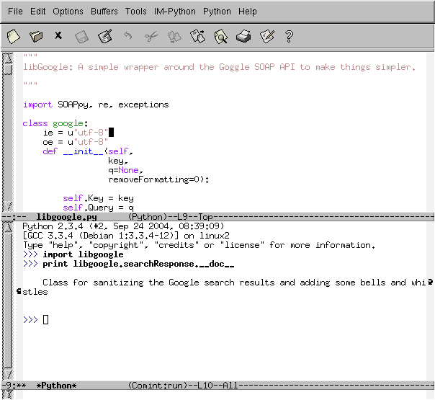
Emacs

Slide 9
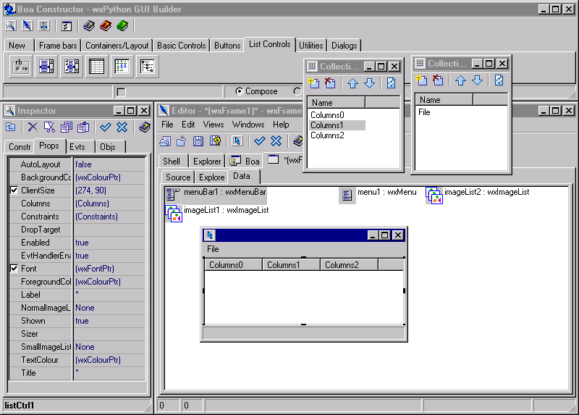
Boa Constructor

Slide 10
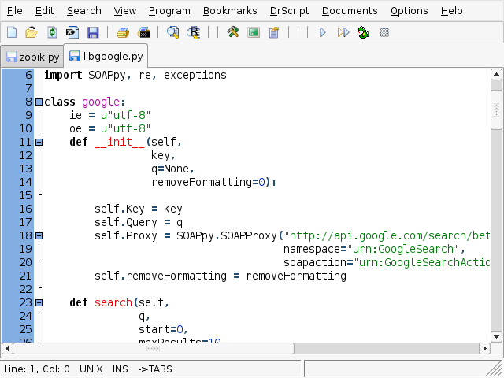
DrPython

Slide 11
Python'un Güzellikleri
lambda formları
map(), filter(), reduce()
List Comprehensions
Üreteçler (Generators)
Yerel Fonksiyonlar
İç bakış (Introspection)

Slide 12
lambda ()
İsimsiz fonksiyonlar
Kısa, LISP ile karşılaştırıldığında güçsüz.
Fonksiyonel programlama'nın izi
lambda x: x*x
>>> def artirici_uret(kaclik):
... return lambda x: x + kaclik
>>> beser_beser_artir = artirici_uret(5)
>>> beser_beser_artir(10)
15

Slide 13
map(), filter() ve reduce()
map(): Bir fonksiyonu listenin tüm elemanlarına uygular
map(lambda x: x*x, range(10))
[0, 1, 4, 9, 16, 25, 36, 49, 64, 81]
filter(): Bir listenin elemanlarını belirtilen kurala göre eler
filter(lambda x: x%2, range(10))
[1, 3, 5, 7, 9]
reduce(): listenin elemanları üzerinde her elemanı bir önceki işlemin sonucuyla birlikte bir fonksiyona parametre şeklinde geçirerek dolaşır
reduce(lambda x,y: x+y, range(10), 0)
45

Slide 14
List Comprehensions
map() ve filter()'ın yerine geçer
Kendine özgü yazım tarzı
Okunabilirliği artırır
[x*x for x in range(10) if x%2]
[1, 9, 25, 49, 81]
List Comprehensions Olmasaydı?
def tek_sayilarin_kare_listesi():
kare_listesi = []
for x in range(10):
if x%2:
kare_listesi.append(x*x)
return kare_listesi

Slide 15
Üreteçler (Generators)
Durumunu koruyan fonksiyonlar
return yerine yield
Bellek tasarrufu
Verinin tek yönlü işlenmesine uygun
Öncelikli hedef web uygulamaları
def jenerator():
yield 1
yield 2
j = jenerator()
j.next()
1
j.next()
2
j.next() --> StopIteration

Slide 16
Yerel Fonksiyonlar
Lambda'nın adsız olmayanı
İstenildiği kadar karmaşık olabilir
Sadece ait olduğu fonksiyona görünür
Fonksiyon kirliliğini önler
def esas_fonksiyon(x):
def alt_fonksiyon(n):
”””Bir fonksiyon”””
return x * n
def docstring_yazdir(f):
return f.__doc__
print docstring_yazdir(alt_fonksiyon)
return alt_fonksiyon

Slide 17
İç Bakış (Introspection)
dir()
globals(), locals()
hasattr(), getattr(), setattr()
Çalışma anında kodun durumunu inceleyebilmeyi sağlar
Kod kendini o an içerisinde bulunduğu duruma göre biçimlendirebilir
imp vb... modüllerin yardımıyla sınırsız esneklik
print '\n---\n'.join([getattr(sys, f).__doc__
for f in dir(sys)
if hasattr(getattr(sys, f),
'__call__')])

Slide 18
Özel Adlar
Veri tiplerinin taklidini sağlayan özel fonksiyonlar
Nesneler hakkında bilgi sağlayan özel değişkenler
'__' ile başlar '__' ile biterler
__add__, __mul__, __div__
__cmp__, __call__
__getattr__, __hasattr__
__getitem__, __setitem__
__doc__, __name__, __file__, __module__
Tam liste: http://docs.python.org/ref/specialnames.html

Slide 19
Python ile geliştirilmiş uygulamalar
Zope
BitTorrent
Portege
pyblosxom

Slide 20
Web Uygulamalarında Python
Zope
Twisted
mod_python
cherrypy

Slide 21
Diğer Python İmplementasyonları
CPython
  C ile geliştirilmiş
  Orjinal Python
JPython
  Java ile geliştiriliyor
  Java ile Python entegrasyonu
  Çift taraflı
IronPython
  .Net ile entegre python yorumlayıcısı
  C# ile geliştiriliyor
  .Net kütüphanesine erişebiliyor
  Microsoft.Net ve Mono altında çalışıyor
  Henüz yeni olmasına rağmen hızlı

Slide 22
Kaynaklar
Python Dökümantasyonu
http://www.python.org/doc/
Dive Into Python
http://www.diveintopython.org/
Mustafa Başer, Python
Pusula Yayınları, 2002
Dinçer Aydın, Python Kılavuzu
http://www.belgeler.org/uygulamalar/python-tutorial.html

Slide 23
Sorular?

Slide 24
Teşekkürler

